Slide 1
Undersøkelse: Inkludering av barn med nedsatt funksjonsevne i fritidsaktiviteter
Rapport laget av Ipsos for Redd Barna og Norges Handikapforbund
September 2022

Slide 2
Bakgrunn og FORMÅL
Bakgrunn
METODE
Denne undersøkelsen er gjennomført som en webundersøkelse. Webundersøkelsen er sendt ut til alle norske kommuner via epostmottak, hvor instansen i kommunen som har ansvar eller kjennskap til barn med nedsatt funksjonsevne ble bedt om å svare.
Datainnsamlingen ble gjennomført i perioden mai til september 2022. Det ble under feltperioden sendt ut fire purringer etter første utsendelse, i tillegg til påminnelse via telefon til kommunenes sentralbord.
Det var totalt 133 kommuner svarte på undersøkelsen. Dette utgjør en svarprosent på 37 % av alle kommuner i Norge.
Denne rapporten viser en grafisk fremstilling av alle hovedresultater som fremkommer i undersøkelsen. Alle tall er i %, hvis ikke annet er oppgitt.
Redd Barna og Norges Handikapforbund (NHF) skal undersøke organisering, kompetanse og praksis i norske kommuner om inkludering av barn og unge med nedsatt funksjonsevne i fritidsaktiviteter.
Som en del av den større kartleggingen har Ipsos gjennomført en webundersøkelse blant norske kommuner. Målsettingen med undersøkelsen har vært å få økt forståelse om hvordan kommunene innfrir eller ikke innfrir barns rett til lek og fritid.

Slide 3
1
SAMMENDRAG AV FUNN

Slide 4
ANSVAR, ORGANISERING OG KOMPETANSE
AKTIVITETER OG MEDVIRKNING
UTFORMING OG TILRETTELEGGING
Majoriteten av kommunene har ikke oversikt over hvor mange barn med nedsatt funksjonsevne som driver med organiserte fritidsaktiviteter (85 %), eller åpne møteplasser for barn og unge (81 %).
Nær 8 av 10 kommuner svarer at målgruppen har mulighet til å velge mellom ulike fritidsaktiviteter, og majoriteten av disse blir inkludert i ordinære tilbud. 31 % av kommunene svarer at de har opprettet egne tilbud.
5 av 10 kommuner svarer at manglede kunnskap blant ledere/trenere om inkludering hindrer målgruppen i å bli inkludert i ordinære fritidstilbud. Mangel på universell utforming er også en vesentlig årsak til at ikke målgruppen inkluderes i ordinære tilbud (41 %).
De fleste kommuner tilbyr støttekontakt (83 %), utlån av fritidsutstyr (68 %), eller BPA for å sikre mangfoldig deltagelse i barns fritidsaktiviteter. Det er kun 1 av 4 kommuner som tilbyr veiledning og opplæring, og 23 % som tilbyr transport tilpasset behov.
Når det gjelder dialog med foresatte og barn om å medvirke i egen deltakelse i fritidsaktiviteter er det 34 % av kommunene som oppgir at de har dialog med både foresatte og barn. 26 % har dialog med kun foresatte, og 34 % av kommunene svarer «vet ikke» på dette spørsmålet.
7 av 10 kommuner har organisert (deler av) ansvaret for barn med nedsatt funksjonsevne (heretter kalt målgruppen) under helse i kommunene. I tillegg er det 4 av 10 kommuner som har organisert ansvaret under oppvekst, mens 1 av 4 svarer at det ligger under skole.
3 av 4 kommuner er ikke kjent med om det finnes politiske prioriteringer eller strategier for å inkludere målgruppen i fritidsaktiviteter.
Over halvparten tar i bruk uformelle samarbeidsformer når de ulike tjenestene i kommunene samarbeider om å innfri målgruppens rett til fritid på tvers av sektorer.
De tre største hindrene kommunene oppga for å innfri målgruppens rettigheter er økonomi (41 %), manglede kommunikasjon (39 %), og manglende kunnskap (33 %) internt i kommunen.
2 av 3 kommuner svarer at de ikke har mottatt kurs eller kompetansehevning knyttet til inkludering av barn med nedsatt funksjonsevne. Nær 8 av 10 kommuner svarer at de i noen eller stor grad har tilstrekkelig kunnskap om rettighetene til målgruppen.
4 av 10 kommuner jobber aktivt med å fremme universell utforming av fritidsarenaer til barn og unge i svært eller stor grad. Samme antallet gjør dette i noen grad, mens det er 8 % som gjør dette i liten eller svært liten grad. Når det gjelder universal utforming av arrangementer for barn og unge i kommunens regi er det 29 % av kommunene som jobber aktivt med dette i svært stor eller stor grad. 41 % av kommunene svarer at de jobber med dette i noen grad, og 16 % gjør dette i liten eller svært liten grad.
Halvparten av kommunene har kontakt med organisasjoner eller virksomheter som organiserer fritidsaktiviteter om hvordan de kan tilrettelegge for barn med nedsatt funksjonsevne. 38 % vet ikke om kommunen har en slik kontakt, mens 11 % svarer nei på dette spørsmålet.

Slide 5
2
ANSVAR, ORGANISERING OG KOMPETANSE

Slide 6
FLEST KOMMUNER har lagt ANSVARET FOR BARN MED NEDSATT FUNKSJONSEVNE UNDER FAGFELTET «HELSE»
Under hvilke(t) fagfelt er ansvaret for barn med nedsatt funksjonsevne organisert i kommunen?
Flere svar mulig
På spørsmål om hvor i kommunen barn med nedsatt funksjonsevne er organisert, svarer 7 av 10 kommuner at ansvaret for barn med nedsatt funksjonsevne er organisert under fagfeltet helse. Nær 4 av 10 svarer at dette er organisert under oppvekst, mens 24 % svarer at dette er organisert under skole.
Base: n=133
Spørsmål: Q1: Under hvilke(t) fagfelt er ansvaret for barn med nedsatt funksjonsevne organisert i kommunen?

Slide 7
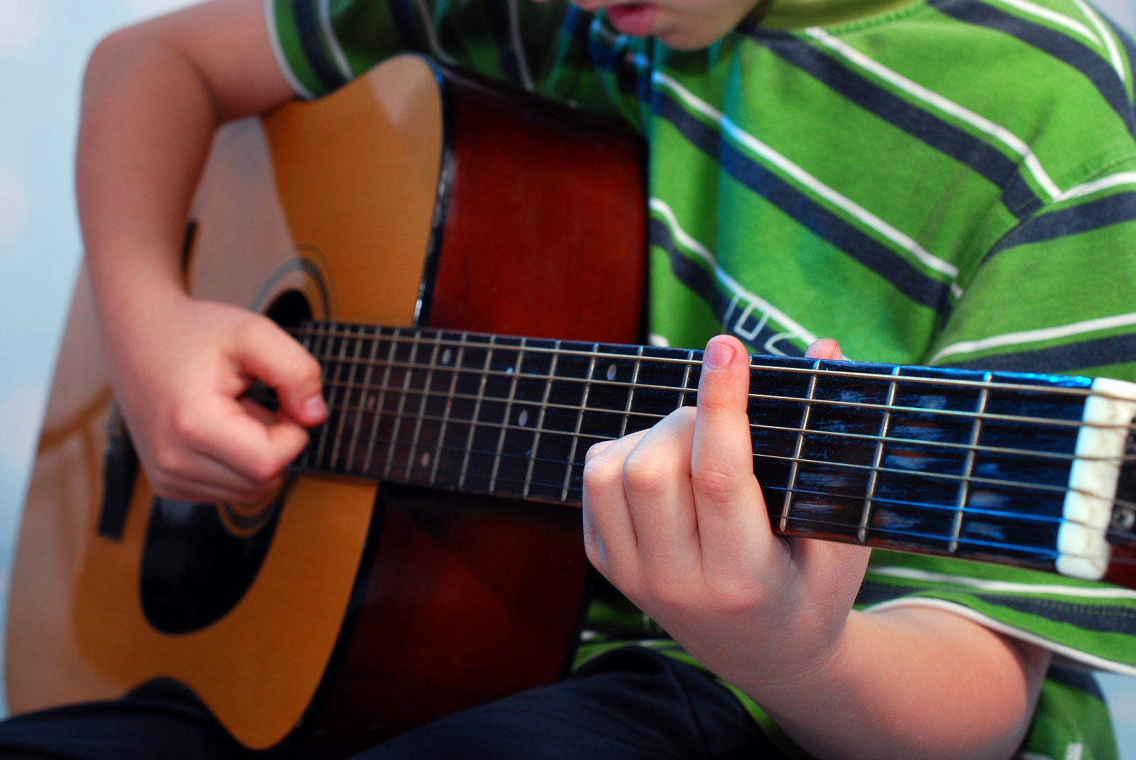
3 AV 4 KOMMUNER SVARER AT DE IKKE KJENNER TIL POLITISKE PRIORITERINGER ELLER STRATEGIER FOR Å INKLUDERE BARN MED NEDSATT FUNKSJONSEVNE I FRITIDSAKTIVITETER
Kjenner du til om det finnes politiske prioriteringer eller strategier i kommunen for å inkludere barn med nedsatt funksjonsevne i fritidsaktiviteter?
25 % kommuner svarer at de er kjent med politiske prioriteringer eller strategier i kommunen for å inkludere barn med nedsatt funksjonsevne i fritidsaktiviteter. 44 % svarer at de ikke kjenner til om det finnes slike politiske prioriteringer. 32 % svarer «vet ikke».
Blant kommuner som svarer ja på dette spørsmålet, er det en høyere andel som har organisert ansvaret for barn med nedsatt funksjonsevne under fagfeltet fritid, kultur og skole.
Base: n=133
Spørsmål: Q2: Kjenner du til om det finnes politiske prioriteringer eller strategier i kommunen for å inkludere barn med nedsatt funksjonsevne i fritidsaktiviteter?

Slide 8
Noen kommuner har øremerkede midler til inkludert av barn med nedsatt funksjonsevne I fritidsaktiviteter
Kan du kort beskrive de politiske prioriteringene eller strategiene som finnes i kommunen?
Samarbeid mellom turnforeningen og kommunen om fritidstilbud til barn med funksjonsnedsettelser som faller utenfor det ordinære tilbudet. Samarbeid mellom fysio- og ergoterapeutene og idrettsrådgiver med Idrettsforbundet og paraidrettsdager.
Eget planverk i overordnet omsorgsplan.
Kommunen stiller seg bak Fritidserklæringen og har som mål at alle barn og unge skal ha mulighet til å delta i fritidsaktiviteter. Dette inkluderer selvsagt barn og unge med nedsatt funksjonsevne.
Kommunen gir tilskudd til idrettsrådet for at de skal legge til rette for inkluderingstiltak.
Blir innarbeidet i ny samfunnsdel av kommuneplanen
Fritid for born og unge med nedsett funksjonsevne. Inokuleringsarbeid knytt til born og unge med nedsett funksjonsevne.
Hel stilling i kultur for tilrettelagt fritid, barn og voksne. Kommunens visjon er "med blikk for alle".
Det er avsatt øremerkede midler på kulturbudsjettet som skal gå til fritidsaktiviteter for denne gruppen.
Inkluderingsstrategien, alle skal med.
Folkehelseplanen overordnet plan som inngår i alle de andre planene vi har som for eksempel plan for kultur, idrett og fysisk aktivitet, helse og omsorgsplan, rehabilitering og habiliteringsplan.
Base: n=33
Spørsmål: Q3: Kan du kort beskrive de politiske prioriteringene eller strategiene som finnes i kommunen?

Slide 9
HALVPARTEN bruker UFORMELLE SAMARBEIDSFORMER NÅR ULIKE TJENESTER I KOMMUNENE JOBBER MED Å INNFRI BARN MED NEDSATT FUNKSJONSEVNES RETT TIL FRITID
Hvordan samarbeider ulike tjenester i kommunen om å innfri barn med nedsatt funksjonsevnes rett til fritid på tvers av sektorer?
Over halvparten av kommunene (53%) benytter seg av uformelle samarbeidsformer på tvers av sektorer for å innfri barn med nedsatt funksjonsevnes rett til fritid, mens det er 21 % som har formelle samarbeidsformer. 17 % av kommunene svarer «vet ikke» på dette spørsmålet, og 10 % har ingen samarbeidsformer rundt å innfri barn med nedsatt funksjonsevnes rett til fritid på tvers av sektorer.
Base: n=133
Spørsmål: Q16 Hvordan samarbeider ulike tjenester i kommunen om å innfri barn med nedsatt funksjonsevnes rett til fritid på tvers av sektorer?

Slide 10
4 av 10 kommuner har økonomiske hindre for å innfri barn med nedsatt funksjonsevnes rett til fritid
Hvilke hindre finnes i kommunen for å innfri barn med nedsatt funksjonsevne sin rett til fritid?
Flere svar mulig
Flest kommuner mener det finnes økonomiske hindre (41 %) for å innfri barn med nedsatt funksjonsevnes rett til fritid. Deretter er manglende kommunikasjon (39 %), og manglende kunnskap internt i kommunen (33 %) årsakene som flest kommuner oppgir som hindre. Det er mellom 18 % og 30 % som mener at manglende kommunikasjon mellom kommunen og foresatte/barn, manglende politiske prioriteringer eller juridiske årsaker er hindre for å innfri alles rett til fritid. Kun 10 % av kommunene mener det ikke finnes hindre.
Base: n=133
Spørsmål: Q17 Hvilke hindre finnes i kommunen for å innfri barn med nedsatt funksjonsevne sin rett til fritid?

Slide 11
MAJORITETEN HAR IKKE MOTTATT KURS ELLER KOMPETANSEHEVING KNYTTET TIL INKLUDERING AV BARN OG UNGE MED NEDSATT FUNKSJONSEVNE
Har du/dere fått kurs eller kompetanseheving i kraft av ditt/deres yrke knyttet til inkludering av barn og unge med nedsatt funksjonsevne?
I hvilken grad føler du at du har tilstrekkelig kunnskap om rettighetene til barn og unge med funksjonsnedsettelse? Som for eksempel FNs barnekonvensjon og Konvensjonen for mennesker med nedsatt funksjonsevne (CRPD)?
2 av 3 har ikke fått kurs eller en form for kompetanseheving knyttet til inkludering av barn og unge med nedsatt funksjonsevne. Det er 29 % som svarer at de har fått dette, mens 6 % husker ikke.
16 % føler at de har i liten eller svært liten grad tilstrekkelig kunnskap om rettighetene til barn og unge med funksjonsnedsettelse, som FNs barnekonvensjon og konvensjonen for mennesker med nedsatt funksjonsevne (CRPD). Majoriteten mener det har dette i noen (38 %) eller i stor grad (40 %).
Base: n=133
Spørsmål: Q18 Har du/dere fått kurs eller kompetanseheving i kraft av ditt/deres yrke knyttet til inkludering av barn og unge med nedsatt funksjonsevne?
Q 19 I hvilken grad føler du at du har tilstrekkelig kunnskap om rettighetene til barn og unge med funksjonsnedsettelse?

Slide 12
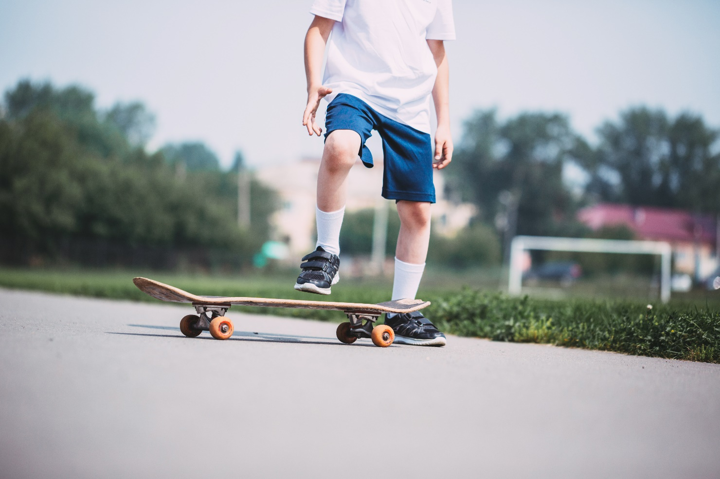
65%
har ikke fått kurs eller kompetanseheving knyttet til inkludering av barn og unge med nedsatt funksjonsevne.
16%
føler de i liten eller svært liten grad har tilstrekkelig kunnskap om rettighetene til barn og unge med funksjonsnedsettelse.
Base: n=133
Spørsmål: Q18 Har du/dere fått kurs eller kompetanseheving i kraft av ditt/deres yrke knyttet til inkludering av barn og unge med nedsatt funksjonsevne?
Q19 I hvilken grad føler du at du har tilstrekkelig kunnskap om rettighetene til barn og unge med funksjonsnedsettelse?

Slide 13
3
AKTIVITETER OG MEDVIRKNING

Slide 14
FÅ KOMMUNER HAR OVERSIKT OVER ANTALL BARN MED NEDSATT FUNKSJONSEVNE SOM DRIVER MED ORGANISERT FRITIDSAKTIVITET, ELLER SOM BRUKER ÅPNE MØTEPLASSER FOR BARN OG UNGE
15%
av kommunene har oversikt over hvor mange barn med nedsatt funksjonsevne som driver med organiserte fritidsaktiviteter.
19%
av kommunene har oversikt over hvor mange barn med nedsatt funksjonsevne som bruker åpne møteplasser for barn og unge, som for eksempel fritidsklubber.
Spørsmål: Q4: Har kommunen oversikt over hvor mange barn med nedsatt funksjonsevne som driver med organiserte fritidsaktiviteter? Base: n=133 Q4B: Har kommunene oversikt over hvor mange barn med nedsatt funksjonsevne som bruker åpne møteplasser for barn og unge, som for eksempel fritidsklubber etc.? Base: n=133

Slide 15
Barn med nedsatt funksjonsevne kan velge fritidstilbud i 77 % av kommunene, og majoriteten blir inkludert i ordinære tilbud
Har barn med nedsatt funksjonsevne mulighet å velge mellom ulike aktiviteter? For eksempel aktiviteter innen musikk, dans, idrett, barne- og ungdomsorganisasjoner og egenorganiserte aktiviteter.
Blir barn med nedsatt funksjonsevne inkludert i ordinære fritidstilbud eller opprettes det egne tilbud? Fler svar mulig
77% av kommunene svarer at barn med nedsatt funksjonsevne har mulighet til å velge fritidsaktiviteter i deres kommune. Nær 1 av 10 kommuner svarer at barn med nedsatt funksjonsevne ikke kan velge alle tilbud. 6 % svarer at de ikke har tilbud for barn med nedsatt funksjonsevne.
74% av kommunene svarer at barn med nedsatt funksjonsevne blir inkludert i ordinære fritidstilbud, mens 31 % svarer at det opprettes egne tilbud.
Base: n=133
Spørsmål: Q6:Blir barn med nedsatt funksjonsevne inkludert i ordinære fritidstilbud eller opprettes det egne tilbud?
Base: n=133
Spørsmål: Q5: Har barn med nedsatt funksjonsevne mulighet å velge mellom ulike aktiviteter?

Slide 16
5 av 10 kommuner mener manglede kunnskap blant ledere/trenere om inkludering hindrer barn med nedsatt funksjonsevne I å bli inkludert i ordinære fritidstilbud
Hva hindrer barn med nedsatt funksjonsevne i å bli inkludert i ordinære fritidstilbud?
Halvparten av kommunene svarer at mangel på kunnskap om inkludering av alle barn hindrer deltakelsen av barn med nedsatt funksjonsevne i ordinære fritidstilbud. Deretter følger manglede universell utforming (41 %), at barna ønsker egne tilbud selv (20 %), og økonomiske hinder (27 %). Blant andre hindre beskriver kommuner at flere barn trenger assistent under trening, og at det er utfordrende transportmuligheter. En kommune skriver at bassengene ikke er tilpasset bevegelshemmede, og at ikke alle foreninger har kapasitet til å ha med voksenstøtte. En kommune skriver at mange av aktivitetene er i regi av frivillige, og at de har begrenset med mulighet for å ivareta og tilrettelegge.
Base: n=59
Spørsmål: Q7 Hva hindrer barn med nedsatt funksjonsevne fra å bli inkludert i ordinære fritidstilbud?

Slide 17
8 av 10 tilbyr støttekontakt for å sikre mangfoldig deltagelse i barns fritidsaktiviteter
Hvilke ordninger og støttetiltak finnes i kommunen for å sikre mangfoldig deltagelse i barns fritidsaktiviteter?
Over 8 av 10 kommuner svarer at støttekontakt finnes i kommunen for å sikre mangfoldig deltagelse i barns fritidsaktiviteter. Videre har majoriteten av kommunene utlånsordninger for fritidsutstyr (68 %), og brukerstyrt personlig assistanse (62 %). Det er kun 25 % av kommunene som tilbyr veiledning og opplæring, og 23 % som tilbyr transporttilbud tilpasset behov. 1 % av kommunene svarer at det ikke finnes støttetiltak for å sikre mangfoldig deltagelse.
Base: n=133
Spørsmål: Q8 Hvilke ordninger og støttetiltak finnes i kommunen for å sikre mangfoldig deltagelse i barns fritidsaktiviteter?

Slide 18
Det er stor spredning i hvordan kommunene gir veiledning og opplæring for å sikre mangfoldig deltagelse i barns fritidsaktiviteter
Beskriv kort hvilken veiledning og opplæring som finnes i kommunen for å kunne sikre mangfoldig deltagelse i barns fritidsaktiviteter?
Veiledning og holdningsarbeid for tilbydere av fritidsaktiviteter. For eksempel samarbeid med speider om å rekruttere støttekontakter innad i miljøet for å kunne være ekstra voksne/støttepersoner med på aktiviteter
Informasjon om fritidstilbudene i kommunen og mulighet for deltakelse på "lokalmiljømodellen" ved Beitostølen helsesportssenter. Fellessamling for idrettslag med paraidrett og inkludering som tema.
Vi organiserer ad-hoc løsninger hvis behovet skulle oppstå
Brukere med omfattende behov har assistent som følger i fritidstilbud. Yngre barn har følge av foreldre til fritidstilbud, slik jevnaldrende barn også har det.
Flyktingtjenesten kartlegg og legge til rette for at barn og unge skal kunne delta i fritidsaktiviteter
Spesialpedagog arbeider i skoler og barnehager, kulturskolen har tilbud til alle, helsestasjonen har kontakt med barn og foresatte, informasjon om lag og foreninger og fritidstilbud, funksjonshemmede inkluderes i ordinære fritidstilbud, samarbeid med lag og foreninger, hjelpe- og støttetiltak etter helse- og omsorgstjenesteloven
Høy kompetanse hos utekontakter, musikkterapeuter (informasjonsfilm produsert), musikkterapeuter veileder kulturskolelærere og ungdomsarbeidere, fokus på relevante kurs, ansatte på vitensenter og ungdomsarbeidere får veiledning etter behov av utekontakter samt relevante kurs, fritidskontakter tilbys relevant veiledning, som alt annet: relevant påfyll av kompetanse gjennomgås årlig via egen kompetanseplan.
Sam del av utviklingsarbeidet i kommunen jobbes det med bedre strukturer og systemer innen tverrfaglig innsats for barn og unge. Det omhandler alt fra informasjonsarbeid til kompetansearbeid. Både internt i kommunen, vel så mye som sammen med frivillige og andre personer barn og unge møter i hverdagen.
Gis individuelt etter behov, videre har idrettslag egne grunnkurs hvor det oppfordres å delta på
Base: Filter : Dersom svart finnes veiledning og opplæring på Q8 n=33
Spørsmål: Q9 Beskriv kort hvilken veiledning og opplæring som finnes i kommunen for å kunne sikre mangfoldig deltagelse i barns fritidsaktiviteter?

Slide 19
1 av 3 kommuner har dialog med barna og deres foresatte om barns muligheter til å medvirke i egen deltakelse i fritidsaktiviteter
Kjenner du til om kommunen har dialog med barna og deres foresatte om barns muligheter til å medvirke i egen deltakelse i fritidsaktiviteter?
34% av kommunene svarer at kommunen har dialog med både barn og foreldre om barns muligheter til å medvirke i egen deltagelse i fritidsaktiviteter, mens 26 % av kommunene har kun dialog med foresatte. 4 % svarer at kommunen ikke har dialog med barn og foresatte om mulighet til å medvirke i egen deltagelse i fritidsaktiviteter. 34 % av kommunene har svart «vet ikke» på dette spørsmålet.
Base: n=133
Spørsmål: Q9B Kjenner du til om kommunen har dialog med barna og deres foresatte om barns muligheter til å medvirke i egen deltakelse i fritidsaktiviteter?

Slide 20
Beskriv kort hvordan dialogen om deltagelse i fritidsaktiviteter med barn og/eller foresatte foregår?
Beskriv kort hvorfor kommunen ikke har dialog med barn og/eller foresatte om deltagelse i fritidsaktiviteter?
Drøftes på ansvarsgruppe, minimum 2 ganger pr. år. For barn som er gamle nok/modne nok til å delta på møtene er også de med på drøftingen. Er også naturlig tema hos de familiene som mottar pårørendestøtte
Vi har dialog med dem, men tema fritidsaktiviteter er ikke en systematisk del av dette.
Ikke satt i system, brukermedvirkning mangler i stor grad
Informasjon om tilbudene blir sendt ut via skole, helsestasjon, støttekontaktkoordinator og fysioterapeut. Foreldre tar deretter selv kontakt om de ønsker ytterligere informasjon og bistand
Vi har ingen planlagt ordning for dette, men ville organisert det hvis behovet oppstår i en enkeltsak.
Kontinuerlig etter behov via Mail, SMS og pr tlf. samtale direkte til støttekontakter og veiledere. legges til rette etter behovet til de som mottar tjenesten.
Dialogen blir mellom helsesjukepleiar, born og den føresette. Ofte er bornet knytt til ei ansvarsgruppe, der helsesjukepleiar ofte er koordinator. Ein koblar der på ulike etatar og ein har dialog med vedkommande gjennom born og føresette, slik som f.eks. fysioterapeut, ergoterapeut, tenestekontor og støttekontakt.
Kapasitet, prioritering og hvem som skal ha fast rolle.
Spørsmål: Q9C OG Q9D

Slide 21
4
UTFORMING OG TILRETTELEGGING

Slide 22
4 av 10 kommuner jobber i STOR og SVÆRT stor grad med å fremme universell utforming av fritidsarenaer
I hvilken grad arbeider kommunen aktivt med å fremme universell utforming av fritidsarenaer (både organiserte og uorganiserte) til barn og unge?
40 % av kommunene svarer de jobber i stor eller svært stor grad aktivt med å fremme universelle utforming av fritidsarenaer. 41 % jobber med dette i noen grad, mens det er 8 % av kommunene som jobber med dette i liten eller svært liten grad.
Base: n=133
Spørsmål: Q10 I hvilken grad arbeider kommunen aktivt med å fremme universell utforming av fritidsarenaer (både organiserte og uorganiserte) til barn og unge? For eksempel idrettshaller, kulturskoler, svømmehaller, men også fritidsklubb, skate/lekepark osv.

Slide 23
16 % av kommunene jobber i liten eller svært liten grad med universell utforming av arrangementer for barn og unge i kommunens regi
I hvilken grad jobber kommunen med universell utforming av arrangementer for barn og unge i kommunens regi?
30 % av kommunene svarer at deres kommune jobber med universell utforming av arrangementer for barn og unge i kommunens regi, mens 41 % jobber med dette i noen grad. 16 % jobber med dette i liten eller svært liten grad.
Base: n=133
Spørsmål: Q11 I hvilken grad jobber kommunen med universell utforming av arrangementer for barn og unge i kommunens regi?

Slide 24
Mange kommuner viser til at det nå stilles krav til nybygg når det gjelder universell utforming, på spørsmål om hvordan de jobber med dette
Beskriv på hvilken måte kommunen jobber med universell utforming av fritidsarenaer til barn og unge, og eventuelt hva som hindrer kommunen å jobbe aktivt med dette:
Dette er felt som ikke prioriteres i tilstrekkelig grad. Det deltar nok noen barn med nedsatt funksjonsevne i ordinære tilbud, men vi har ikke god nok oversikt over behov og hvor mange som vil være i behov av et tilrettelagt tilbud.
Politisk krav om at dette hensyntas i utforming. For eksempel i skateparken ble det bygget bord med ekstra dybde i bordplaten slik at de kan brukes av personer i rullestol
Når det gjelder utvikling og vedlikehold av eksisterende arenaer opplever vi en stor begrensning innen ressurser og deltakermengde. Vi er en liten kommune og et lite samfunn og utvikling av eksisterende arenaer er grunnet store kostnader ikke mulig å sette i gang med
Tilstreber å få med barn som av ulike grunner trenger tilrettelegging.
Står i planverk om universell utforming. Kommunen har en 20 % barnekoordinator som skal sikre barn og unges hensyn i plan og bygge prosesser. Uvisst hvor stort fokus vedkommende har på ivaretakelse av universell utforming med tanke på barn og unge med funksjonsnedsettelser
I alle nye byggeprosjekter og utearealer er universell utforming et av fokusområdene. Det er egne ansatte som har ekstra fokus på dette.
Bygninger og arenaer skal tilpasses universell utforming. Politisk engasjement i dette arbeidet. Utfordringer knyttet til gamle bygg.
Base: (n= 133 ) filter: skriv inn n=86
Spørsmål: Q12a Beskriv på hvilken måte kommunen jobber med universell utforming av fritidsarenaer til barn og unge, og eventuelt hva som hindrer kommunen å jobbe aktivt med dette.

Slide 25
Ja, beskriv hvordan dialogen foregår:
Har kommunen kontakt med organisasjoner eller virksomheter som organiserer fritidsaktiviteter om hvordan de kan tilrettelegge for barn med nedsatt funksjonsevne?
dialogen går gjennom frivillighetssentralen
Vi har dialog med organisasjoner, men har ikke mottatt noen henvendelser ang. barn med nedsatt funksjonsevne.
Dialog med trenere, kontaktpersoner. Behov drøftes i samråd med barnet, pårørende, koordinator og den som organiserer. Dialog med eksterne aktører er noen ganger behov for. eks. paraidrettssenteret.
Vi er et lite samfunn, og det offentlige har også barn som er aktive i fritidsaktiviteter, og vi foreldre er engasjerte. Det blir derfor en del muntlig formidling rundt dette.
Ja, organisasjoner tar kontakt med kommunen for råd og veiledning og hjelp til rekruttering.
Støttekontakttenesten har noe kontakt med lag og organisasjoner.
Base: n= 133
Spørsmål: Q12b Har kommunen kontakt med organisasjoner eller virksomheter som organiserer fritidsaktiviteter om hvordan de kan tilrettelegge for barn med nedsatt funksjonsevne?
© Ipsos

Slide 26
2 av 3 kommuner tilbyr BPA eller støttekontakt i et visst antall timer
Tilbys det brukerstyrt personlig assistanse eller støttekontakt til barn for å oppfylle deres mulighet til å delta på fritidsaktiviteter?
Flere svar mulig
36%
av kommunene som tilbyr brukerstyrt personlig assistanse eller støttekontakt mener at tilbudet innfrir barns rett til å delta på fritidsaktiviteter i stor eller svært stor grad.
Halvparten (49%) av kommunene svarer at deres kommune tilbyr assistanse/støttekontakt for at barn kan delta på organiserte fritidsaktiviteter.
Base: n=133 og n=119
Spørsmål: Q13 Tilbys det brukerstyrt personlig assistanse eller støttekontakt til barn for å oppfylle deres mulighet til å delta på fritidsaktiviteter?
Q14 Basert på din vurdering, i hvilken grad innfrir tilbud om brukerstyrt personlig assistanse eller støttekontakt barns rett til å delta på fritidsaktiviteter?

Slide 27
Det pekes på at Det må prioriteres politisk AT BARN OG UNGE med nedsatt funksjonsevne SKAL få delta på fritiden på lik linje med andre
Hva mener du må til for at barn og unge med nedsatt funksjonsevne skal få delta på fritiden, på lik linje med andre barn og unge?
At det prioriteres arbeidet med tilbud for mennesker med nedsatt funksjonsevne -eget fagfelt/egne fagansvarlige budsjett
Politiske prioriteringer og tydelige føringer. Det må være klare forventninger til hva slags tilbud som må være på plass og at en aktivt jobber for inkludering sammen med de forskjellige instansene som foresatte, kulturskole, frivilligheten, ungdomsbaser og tjenestetildeling.
Lovforslag at kommuner skal utarbeid plan for at barn og unge kan delta på selvvalgt fritidstilbud - ikke kun frivillig å følge fritidserklæringen.Sikre større bruk av ALLE MED verktøy i alle kommuner for å sikre kunnskap og verktøy for hvordan inkludere, både politisk, intert og eksternt i kommunen. Sette ansvaret hos folkehelsekoordinator som fanebærer av informasjonsarbeidet rundt problemstillingen
Bevissthet i kommunen, egen stilling som jobber med dette.
Bedre samarbeid med andre kommuner da vi er en liten kommune.
Mer kunnskap og smidighet hos lag/foreninger. Foresatte må tørre at barna deltar på lik linje med andre. Kommunen kan være enda mer proaktiv i arbeidet med inkludering.
Vi må sette det på agendaen på alle nivå politisk og i enheter og tjenester. Vi må ha en overordnet strategi og i overordnede planer.
Base: n=133 filter: skriv inn =107
Spørsmål: Q20 Hva mener du må til for at barn og unge med nedsatt funksjonsevne skal få delta på fritiden, på lik linje med andre barn og unge?

Slide 28
enkelte peker på at kunnskapen må økes I kommunene for at barn og unge med nedsatt funksjonsevne skal få delta på fritiden på lik linje med andre
Hva mener du må til for at barn og unge med nedsatt funksjonsevne skal få delta på fritiden, på lik linje med andre barn og unge?
Tilrettelegging og ekstra støttepersoner i ordinære fritidsaktiviteter for de som mestrer det. Har imidlertid ett "hull" for de barna/ungdommene som trenger ett mer skreddersydd tilbud, og ikke mestrer å benytte det ordinære med støtte.
Mer kunnskap, bedre tilrettelegging og flere tilbud, mer frivillighet og større forståelse for forskjellighet.
Det er en utfordring i små kommuner at vi har få barn med nedsatt funksjonsevne. Vi kunne kanskje fått til bedre tilbud ved samarbeid på tvers av kommuner.
Variert tilbud, bistand til foreldre i form av avlastning/støttekontakt for å kunne følge barna til aktivitet. Transportordning i enkelte saker.
Kunnskap. Både kommunen og lederer for fritidsaktiviteter. Her i kommunene er det stort sett foreldre som er ledere, og kunnskapen vil derfor variere.
Først og fremst dialog både med foreldre og Råd for funksjonshemmede.
Mer offentlig debatt og fokus i media. Ikke bare fokus på superidrettsutøvere med stort støtteapparat rundt seg og mange millioner kroner bare for tilrettelegging for seg selv. . Bedre økonomiske ressurser til tilrettelegging. Mer opplæring for brukergrupper, kommuner og frivillige lag som organiserer aktiviteter.
Base: n=133 filter: skriv inn =107
Spørsmål: Q20 Hva mener du må til for at barn og unge med nedsatt funksjonsevne skal få delta på fritiden, på lik linje med andre barn og unge?

Slide 29
5
OM UTVALGET

Slide 30
Urbaniseringsgrad
Hvilket fylke jobber du i?
Under hvilke(t) fagfelt er ansvaret for barn med nedsatt funksjonsevne organisert i kommunen?
Helse
Oppvekst
Skole
Kultur
Fritid
Velferd
Annet
Vet ikke
Viken
Innlandet
Vestland
Nordland
Troms og Finnmark
Vestfold og Telemark
Møre og Romsdal
Trøndelag
Rogaland
Agder
Oslo

Slide 31
Om undersøkelsen
Formål: | Kartlegge organisering og praksis i norske kommuner rundt inkludering av barn med nedsatt funksjonsevne i fritidsaktiviteter.
Målgruppe: | Norske kommuner v/ instansen som har ansvar eller kjennskap til barn med nedsatt funksjonsevne.
Tidsperiode: | 27.06.2022 - 2.09.2022
Datainnsamling: | Webintervju
Utvalg: | Norske kommuner
Prosjektansvarlig: | Britt Kristine Ludvigsen
Prosjektnummer: | 22-021243

